Slide 1
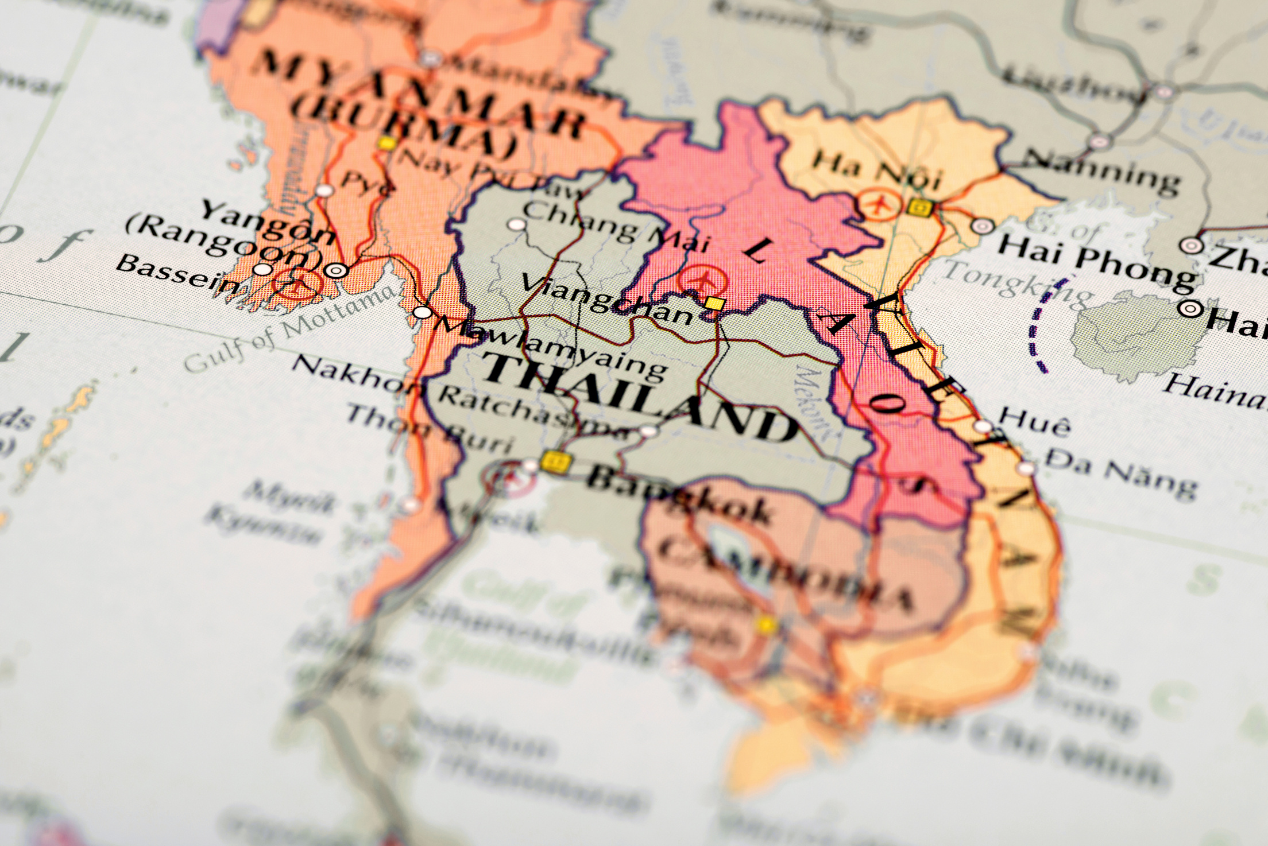





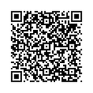


ข้อมูลเว็บไซต์สำนักงานเกษตรและสหกรณ์จังหวัด
ประเมินความพึงพอใจ
ข้อมูลพื้นฐานด้านการเกษตร ข้อมูลทั่วไปของจังหวัด
ข้อมูลสารสนเทศอื่นๆ จากสำนักงานเกษตรและสหกรณ์จังหวัด
ศูนย์ข้อมูลด้านการเกษตรและสหกรณ์ของจังหวัด
“ร่วมกันพัฒนาข้อมูลสารสนเทศ”
สำนักงานปลัดกระทรวงเกษตรและสหกรณ์

